Slide 1

Linux shell
小组16级成员：刘生玺

Slide 2
在这之前你需要准备的事：
1
了解linux 且 有一台装有linux系统的电脑
2
linux系统已经经过基础的配置
3
会使用一些基础命令。如：ls,cd,cp,cat 等等
4
会使用vim,gcc,gdb 书写，编译，调试代码
5
使用git与github来保存代码，书写csdn博客进行知识的总结

Slide 3
1
什么是shell ？
目录
2
shell有什么功能？
3
数据流重定向
4
管道命令
5
学习交流与分享

Slide 4
什么是shell ？
操作系统核心
用户
界面
物理硬件
这就是我们
这个就是我们要说的shell啦

Slide 5
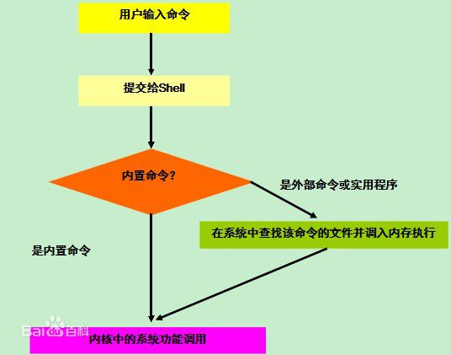

Slide 6

只有一个shell？
ksh
sh
oh-my-zsh
bash
GNOME

Slide 7



shell都有什么功能？
命令记忆
与补全
别名设置
与通配符
作业，前后台控制与变量
程序脚本 shell script

Slide 8



通配符是啥？怎么用？
*
代表0到无穷多个任意字符
？
代表一定有一个字符
`
反单引号,它里面的内容先执行
[ ]
一定有一个在括号中的字符
[-]
编码顺序内的所有字符
[^]
反向选择,非括号中的一个字符

Slide 9
作业控制与前后台控制
01
&
02
ctrl+z
将命令直接放入后台运行
将目前的工作放入后台暂停
03
jobs
04
fg
查看后台工作状况
将后台工作拿到前台
05
bg
06
kill
让后台工作运行起来
管理后台工作

Slide 10
shell 的变量功能
什么是变量？
如何设置？
有哪些重要的变量？
变量内容如何修改
用符号去代替一些设置或者是保留的数据
有自己的设置规则，但其实和咱们编写程序时设置变量的规则差不多
PATH PS1
HOME LANG SHELL HISTSIZE
删除：##，%
替换：${val/old/new}
${val//old/new}

Slide 11
数据流重定向
标准输入
命令
执行
标准输出
文件
输入
屏幕
输出
标准错误输出
屏幕
输出

Slide 12
什么是标准输入，输出？
1
标准输入(stdin)：代号“0”，使用<或者<<
2
标准输出(stdout)：代号“1”，使用>或者>>
3
标准错误输出(stderr)：代号“2”，使用2>或者2>>

Slide 13
管道命令( | )
标准输出
标准输入
标准输出
标准输入
命 令 3
命 令 1
命 令 2
|
|

Slide 14
shell 脚本
1
什么是shell 脚本？
2
shell 脚本有什么用？
3
如何书写一个简单的shell脚本？

Slide 15
什么是shell 脚本？
Shell Script ，Shell脚本与Windows/Dos下的批处理相似，也就是用各类命令预先放入到一个文件中，方便一次性执行的一个程序文件，主要是方便管理员进行设置或者管理用的。但是它比Windows下的批处理更强大，比用其他编程程序编辑的程序效率更高，它使用了Linux/Unix下的命令。

Slide 16
shell 脚本有什么用？
可以用shell脚本来监控服务器整体的性能，当CPU负载超过我预设的警戒线，磁盘空间的阀值超过我预设的标准，服务器宕机，这些都可以通过shell编写脚本做到自动给我发告警邮件或者发短信通知我。简化每日繁琐的工作步骤，数据的备份，日志的搜集整理

Slide 17
如何书写shell 脚本
if [ "$brithday_temp" == "" ] ; then
1.[ ]中括号内的东西都要用空格来分隔，“一句话--疯狂空格”
2.不论变量或者是常量，一律用双引号括起来
1
2
变量设置的一些问题
3
$( ) 与` ` (反单引号) 内的命令可以提前被执行 ，建议使用 $( )
3
计算东西时，就用“ $ ( ( 运算内容 ) ) ”来进行计算)
单引号内的东西是什么就是什么，仅为一般字符
双引号内的东西代表的是什么就是什么，保留原有属性
3

Slide 18
学习交流与分享
Q && A

Slide 19
谢谢
2017-11-30

